Slide 1
Embedded Software (MicroC/OS-II: 4)
Event flag and semaphore
Fall, 2017

Slide 2
Outline
Overview
What to do?
숫자 게임

Slide 3
Overview
목적
Semaphore 활용하기
Event flag 활용하기

Slide 4
Semaphore 사용법
변수 선언
OS_EVENT *Sem;
초기화
Sem = OSSemCreate(1); => 초기값 1
parameter : 해당 세마포어 초기값
Wait (세마포어 값 1이상이면 1 감소하고 진행 0이면 대기)
OSSemPend(Sem, 0, &err);
parameter : 세마포어 주소, 기다릴 시간, err
Signal (세마포어 값 1증가)
OSSemPost(Sem);
parameter : 해당 세마포어 주소

Slide 5
Event flag 사용법 (1)
변수 선언
OS_FLAG_GRP *flag_grp;
초기화
flag_grp = OSFlagCreate(0x00, &err);
parameter : 해당 플래그 초기값, err

Slide 6
Event flag 사용법 (2)
Wait
OSFlagPend(flag_grp, 조건 값,옵션, 0, &err);
Parameter : flag의 주소, 조건 값, 옵션, timeout, err
OPTION 상수
OS_FLAG_WAIT_SET_ANY: flag_grp이랑 값이랑 &연산 시 하나라도 1비트가 존재하면 진행
OS_FLAG_WAIT_SET_ALL : flag_grp이랑 값이랑 같아지면 진행
+OS_FLAG_CONSUME : 진행 될 경우 flag값 조건 값에서 1인 비트 위치들만 0으로 수정
Example : [ 00001111, 00001000 => 00000111 ] OSFlagPend(0x0F,0x08,OS_FLAG_WAIT_SET_ALL+OS_FLAG_CONSUME,0,&err) => flag = 0x07

Slide 7
Event flag 사용법 (3)
Signal
OSFlagPost(flag_grp, 조건 값, 옵션, &err);
Parameter : flag의 주소, 조건 값, 옵션, err
OPTION 상수
OS_FLAG_SET:
flag_grp이랑 값이랑 조건 값 OR 연산 수행

Slide 8
What to do ?
1. 5개의 태스크 생성
1개의 Decision task
4개의 Random task
2. 4개의 Random task 에서 임의의 숫자를 0부터 63까지 1개 생성할 것
3. 4개의 Random task는 해당 숫자를 배열 변수에 저장함
배열 변수
OSSemPend, OSSemPost 함수를 활용함
OSFlagPost, OSFlagPend 함수를 활용함
4. Decision task 는 4개의 태스크 중에서 가장 작은 숫자를 보내온 태스크를 선택하여 해당 배열 변수에 ‘W’ 문자를 저장하고, 나머지 태스크들에게 ‘L’ 이란 문자를 저장한다.
배열 변수를 활용함
OSFlagPost, OSFlagPend 함수를 활용함

Slide 9
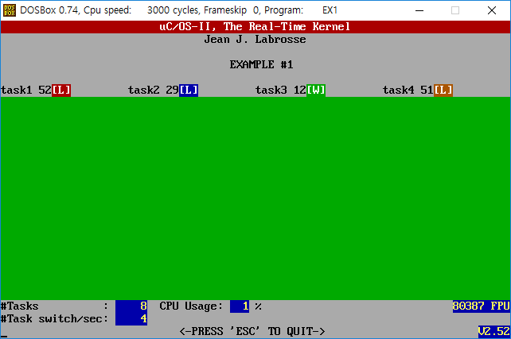
6. ‘W’ 를 받은 태스크는 색깔을 칠한다.
random task 우선순위에 따라서 다음의 색을 칠한다.
가장 높은 태스크
빨강
2번째 우선순위 태스크
파랑
3번째 우선순위 태스크
녹색
4번째 우선순위 태스크
갈색
7. 모든 태스크는 잠시 쉬고, 위의 과정을 다시 반복한다.

Slide 10
int send_array[4];
변수
char receive_array[4];
Semaphore로 보호
OS_FLAG_GRP *r_grp;
OS_FLAG_GRP *s_grp;
s_grp = OSFlagCreate(0x00, &err);
r_grp = OSFlagCreate(0x00, &err);

Slide 11
OSFlagPend(s_grp, 0x0F, OS_FLAG_WAIT_SET_ALL + OS_FLAG_CONSUME, 0, &err);
receive_array[0]=‘L’;
receive_array[1]=‘L’;
receive_array[2]=‘W’;
receive_array[3]=‘L’;
OSFlagPost(r_grp, 0x0F,OS_FLAG_SET, &err);
5
10
3
64
send_array[0]=5;
send_array[1]=10;
send_array[2]=3;
send_array[3]=64;
OSFlagPost(s_grp,0x02,OS_FLAG_SET, &err);
OSFlagPost(s_grp,0x01,OS_FLAG_SET, &err);
OSFlagPend(r_grp, 0x01, OS_FLAG_WAIT_SET_ANY + OS_FLAG_CONSUME, 0, &err);
OSFlagPend(r_grp, 0x02, OS_FLAG_WAIT_SET_ANY + OS_FLAG_CONSUME, 0, &err);
Receive_array 체크

